Slide 1
数据库系统原理 Database System Principles
四川大学计算机学院
郭际香
guojixiang@scu.edu.cn
2021.11

Slide 2
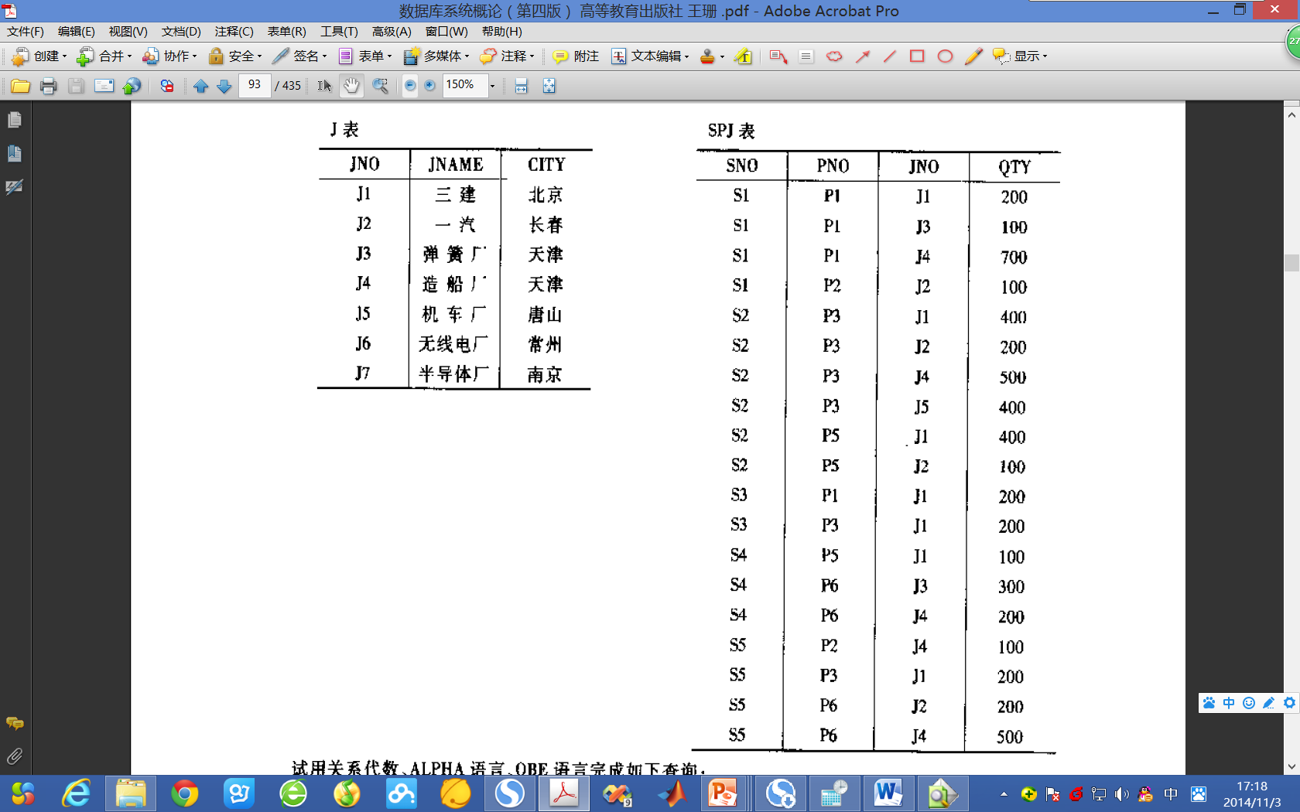
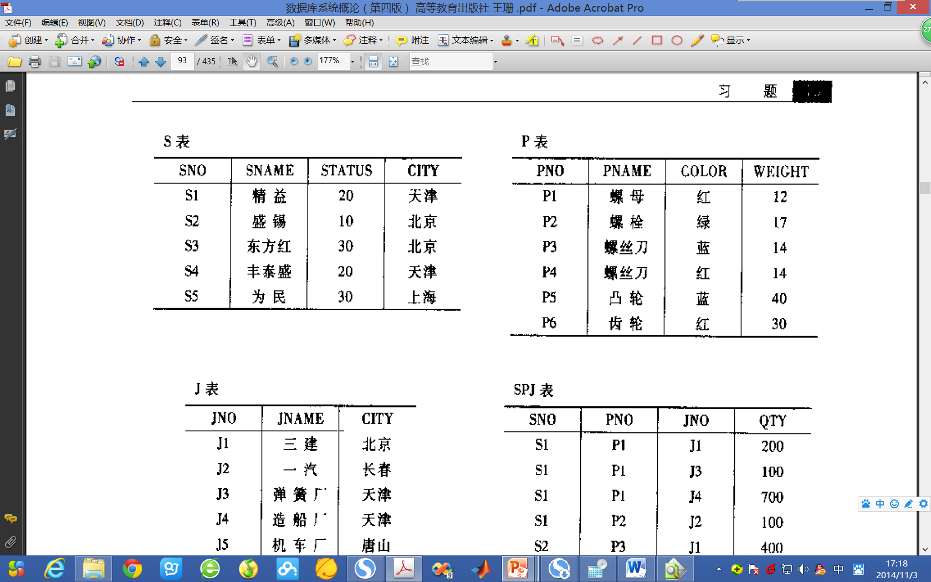
供应情况表
供应商表
工程项目表
零件表

Slide 3
第三章 习题
1 ．用 SQL 语句建立第二章习题 5 中的 4 个表。
对于 S 表： S ( SNO , SNAME , STATUS , CITY ) ;
CREATE TABLE S ( Sno char(2) UNIQUE, Sname char(6), Status char(2), City char(4));
对于 P 表： P ( PNO , PNAME , COLOR , WEIGHT );
CREATE TABLE P(Pno char(2) UNIQUE, Pname char(6), COLOR char(2), WEIGHT INT);
对于 J 表： J ( JNO , JNAME , CITY） ;
CREATE TABLE J(Jno char(2) UNlQUE, JNAME char(8), CITY char(4));
对于 SPJ 表： SPJ ( sNo , PNo , JNo , QTY） ;
CREATE TABLE SPJ(Sno char(2), Pno char(2), JNO char(2), QTY INT));

Slide 4
第三章 习题
2.针对上题中建立的 4 个表试用 SQL 语言完成第二章习题6中的查询。
( l ）求供应工程 Jl 零件的供应商号码 SNO ;
SELECT DISTINCT SNO FROM SPJ WHERE JNO=’J1’
( 2 ）求供应工程 Jl 零件 Pl 的供应商号码 SNO ;
SELECT DISTINCT SNO FROM SPJ
WHERE JNO='J1' AND PNO='P1'
( 3 ）求供应工程 Jl 零件为红色的供应商号码 SNO ;
SELECT DISTINCT SNO FROM SPJ,P
WHERE JNO='J1' AND SPJ.PNO=P.PNO AND COLOR='红'

Slide 5
第三章 习题
( 3 ）求供应工程 Jl 零件为红色的供应商号码 SNO ;
SELECT DISTINCT SNO FROM SPJ,P
WHERE JNO='J1' AND SPJ.PNO=P.PNO AND COLOR=‘红’
或者
SELECT SNO FROM SPJ
WHERE JNO=‘J1’ and PNO in
(SELECT PNO from P
WHER COLOR=‘红’ );

Slide 6
第三章 习题
( 4 ）求没有使用天津供应商生产的红色零件的工程号 JNO ;
SELECT DISTINCT JNO FROM SPJ
WHERE JNO NOT IN
(SELECT JNO FROM SPJ,P,S
WHERE S.CITY='天津'
AND COLOR='红'
AND S.SNO=SPJ.SNO
AND P.PNO=SPJ.PNO)

Slide 7
第三章 习题
( 4 ）求没有使用天津供应商生产的红色零件的工程号 JNO ;
或者：
SELECT JNO FROM J
WHERE NOT EXIST
(SELECT * FROM SPJ,P,S
WHERE SPJ.JNO=J.JNO AND S.SNO=SPJ.SNO
AND P.PNO=SPJ.PNO AND S.CITY='天津'
AND COLOR='红' );

Slide 8
第三章 习题
( 5 ）求至少用了供应商 Sl 所供应的全部零件的工程号 JNO ;
即查找：不存在这样的零件y，供应商S1供应了y，而工程x未选用y。
SELECT DISTINCT JNO FROM SPJ SPJZ
WHERE NOT EXIST
(SELET * FROM SPJ SPJX
WHERE SNO=‘S1’ AND NOT EXIST
(SELECT * FROM SPJ SPJY
WHERE SPJY.PNO=SPJX.PNO AND
SPJY.JNO=SPJZ.JNO));

Slide 9

Any Question?
Thank you !

